Slide 1
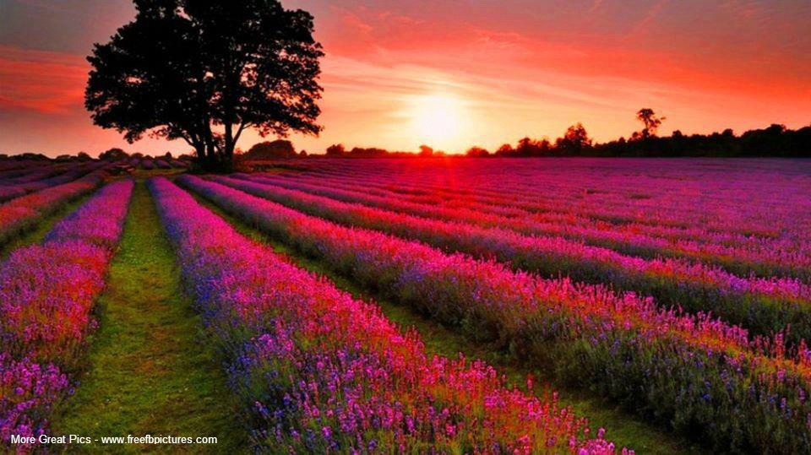
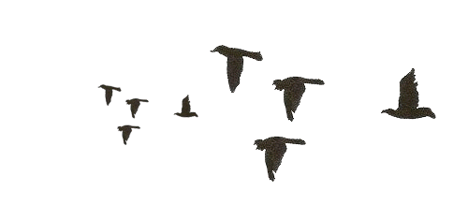
আজকের ক্লাসে সবাইকে স্বাগতম

Slide 2
শিক্ষক পরিচিতি
মোহাঃ আব্দুল আহাদ
প্রধান শিক্ষক
মহারাজপুর সরকারি প্রাথমিক বিদ্যালয়
সদর, চাঁপাইনবাবগঞ্জ

Slide 3
পাঠ পরিচিতি
বিষয়ঃ বাংলা
শ্রেনিঃ ৩য়
পাঠের শিরোনামঃপাখিদের কথা
পাঠ্যাংশঃ টিয়া ও দোয়েল পাখি
সময়ঃ ৫০ মিনিট
তারিখঃ ০6/০৫/২০১৯

Slide 4
শিখনফল
শোনা
৩.৩.১-পাখির বর্ণনা শুনে বুঝতে পারবে।
বলা
২.৬.২-পাখির বর্ণনা এবং সংশ্লিষ্ট প্রশ্ন করতে ও উওর দিতে পারবে।
পড়া
২.৬.১-পরিচিত পাখি সর্ম্পকে পড়তে পারবে ।
লেখা
২.৪.১ পরিচিত পাখি সর্ম্পকে লিখতে পারবে ।

Slide 5
চলো ভিডিও দেখি

Slide 6
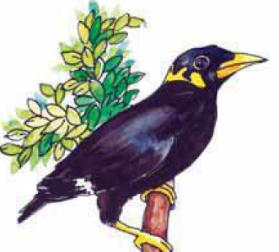
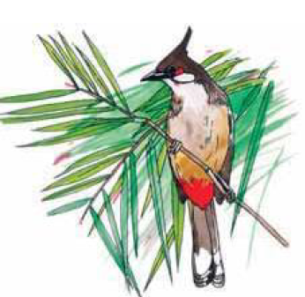
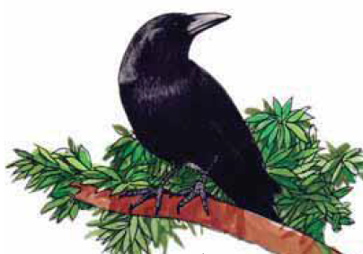
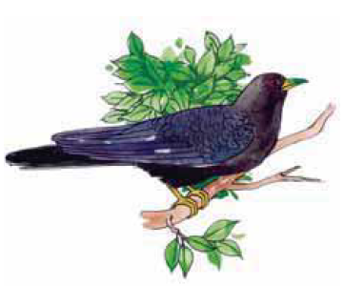
পূর্ব জ্ঞান যাচাই
কাক
কোকিল
ময়না
বুলবুলি

Slide 7
পাঠ ঘোষনা
আজকে আমরা
“টিয়া ও দোয়েল”
পাখি সম্পর্কে জানবো।

Slide 8
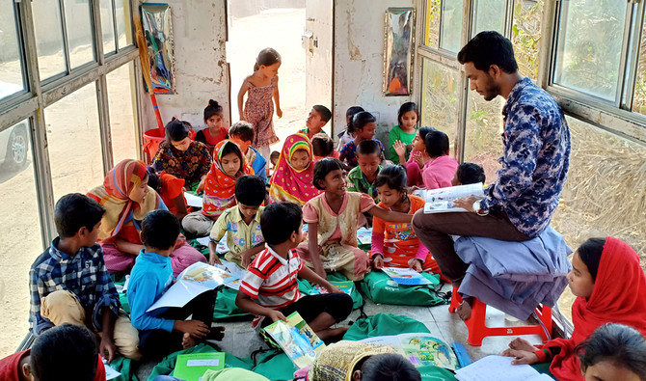
শিক্ষকের পাঠ
তোমাদের বইয়ের ৫২ পৃষ্টা খোলো ।আমি পড়ছি তোমরা মনযোগ দিয়ে শোনো। ।

Slide 9
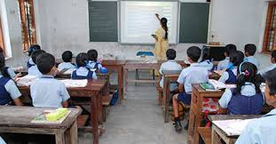
নিরব পাঠ

Slide 10
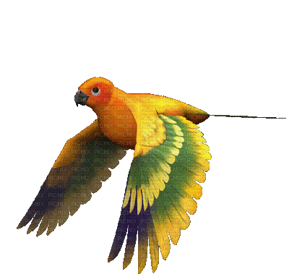
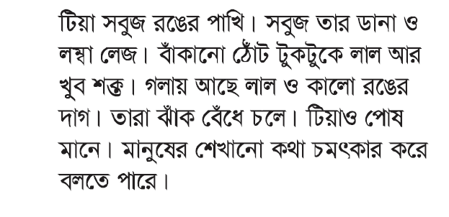
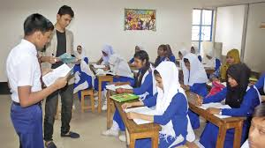
শিশুদের কে নিজের অংশটুকু পড়তে বলবো ।

Slide 11
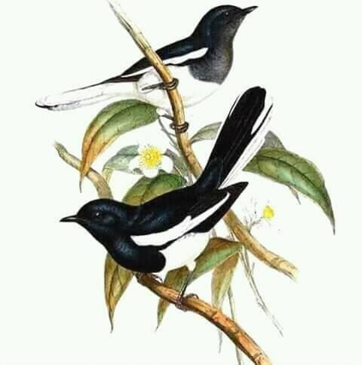
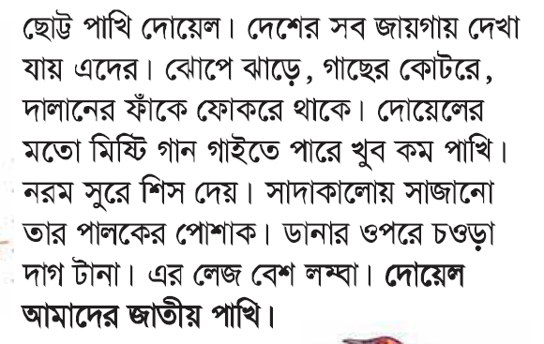

Slide 12
নতুন শব্দ
পালক , শক্ত , ঝাঁক
পাখির শরীর বা পাখির আবরণ
পালক
অর্থ
শক্ত
অর্থ
কঠিন
ঝাঁক
অর্থ
পাখি,মাছি,মাছ ইত্যাদির দল বা পাল

Slide 13
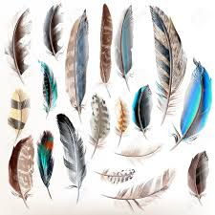
আজকে নতুন ১টি শব্দ শিখবো
পালক
পালক
অর্থ
পাখির শরীর বা পাখির আবরণ
বাক্য
পাখির শরীর পালক দিয়ে আবৃত থাকে।

Slide 14
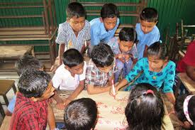
দলীয় কাজ

Slide 15
জবা দল
যুক্তবর্ন ভেঙ্গে শব্দ তৈরি কর -
ম্ব , ক্ত
ম্ব
ম
ব
লম্বা
ক্ত
ক
ত
শক্ত

Slide 16
গোলাপ দল
নিচের শব্দগুলো দিয়ে বাক্য তৈরি কর --
গান , টিয়া , দোয়েল ,ঠোঁট ।
গান
দোয়েল মিষ্টি গান গায়।
টিয়া
টিয়ে সবুজ রঙের পাখি।
দোয়েল
দোয়েল আমাদের জাতীয় পাখি।
ঠোঁট
টিয়া পাখির ঠোঁট টুকটুকে লাল।

Slide 17
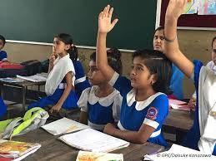
মূল্যায়ন
নিচের প্রশ্নের মাধ্যমে মূল্যায়ন করব---
১। মানুষের কথা নকল করতে পারে কোন পাখি ?
২ । আমাদের জাতীয় পাখির নাম কী?

Slide 18
বাড়ির কাজ
টিয়া সবুজ রঙের পাখি..................দোয়েল আমাদের জাতীয় পাখি পর্যন্ত বাড়ী থেকে লিখে নিয়ে আসবে।

Slide 19
ধন্যবাদ

